Slide 1
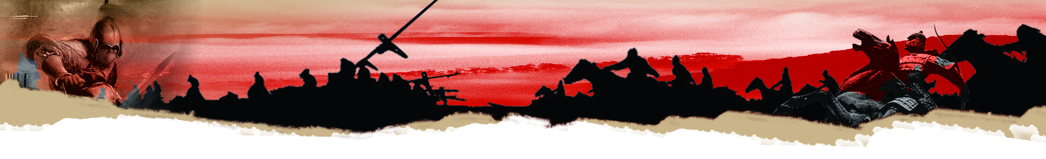
长平之战：倾全国之力的总体战
长平之战背景
战国中晚期秦孝公任用商鞅实行变法，国势日益强盛。至秦昭襄王时，秦国已经成为战国七雄中实力最强大的国家，韩国成了秦国侵略的首要目标。
秦昭襄王四十四年(BC263)秦军攻入韩国南阳郡。翌年逼降韩国野王城。秦军切断了韩国上党郡与本土的联系。韩桓惠王为停息战祸，主动把上党献给秦国，但上党郡太守冯亭不愿降秦，并主张献郡给赵国，利用赵国抗秦。如赵国接收上党郡必定触怒秦国而与赵国开战，赵国势必成为韩国的联盟，韩国就有能力抵抗秦国入侵。
长平之战的导火线就是秦、赵对韩国上党郡的争夺。上党郡位于河北，地势较高，面积相当于今天山西南部，大约有十七座城池。如秦占据上党便可凭借太行山的地利，居高临下，直指邯郸。若由赵占据上党便可以此为邯郸的西部屏障防御秦军侵略。最后，赵孝成王接收了上党。

Slide 2
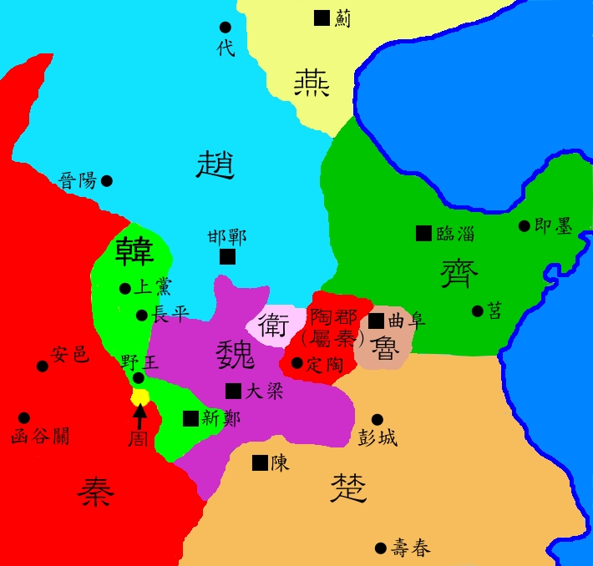
长平之战：
倾全国之力的总体战
长平之战，是战国最惨烈的一场战争，而赵国的战败，使秦国得以向东面扩展少了一个劲敌，奠定日后统一的基础。

Slide 3
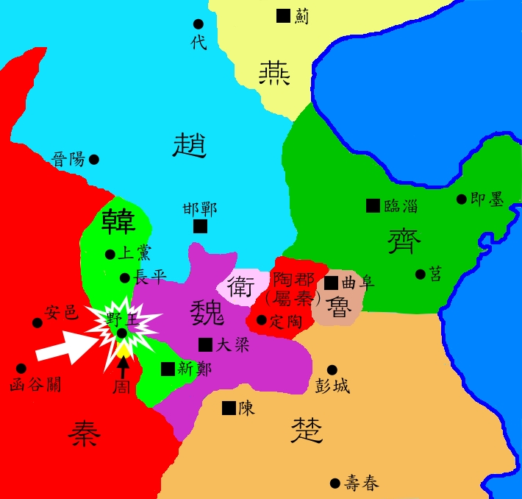
公元前262年，秦国出兵攻占韩国国土中央的枢纽地带野王，将韩国一分为二，意图徐徐吞并韩国被分隔孤立的上党郡。

Slide 4

韩国惧怕秦军继续攻击，决定主动将上党郡献给秦国，但上党郡守却不愿意降秦。韩国于是派冯亭接替上党郡守，处理降秦相关事宜。然而冯亭也不愿降秦，宁愿带领上党郡投向比邻的赵国。

Slide 5

赵国贪图上党郡土地，决定接受冯亭的投诚。秦国眼见到口的肥肉被赵国吃掉，乃将兵锋转而指向赵国。

Slide 6
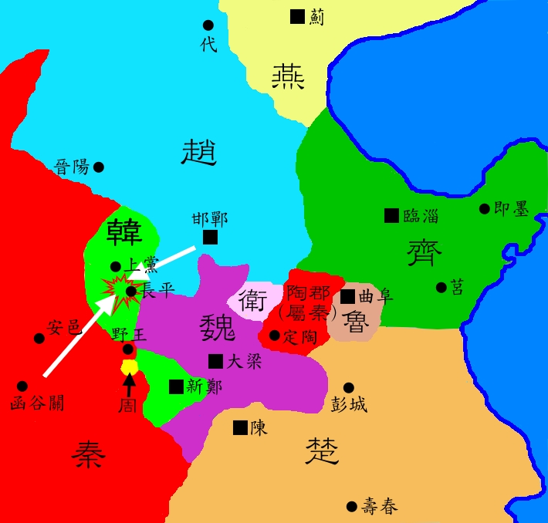
秦国眼见到口的肥肉被赵国吃掉，乃将兵锋转而指向赵国。两国均动员主力进行决战。

Slide 7
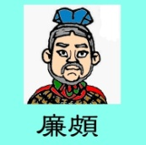

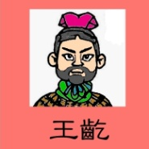
II. 双方主帅比较
前期：赵国有名将廉颇，略胜一筹
赵国主帅：廉颇
地位：赵国信平君
家庭背景：不详
作战经验：曾在对齐国和魏国的战争中取得胜利
卒年：晚年不被赵王重用，约前240年老死于楚国。
后世评价：战国四大名将之一（其余三名是白起、王剪、李牧）
秦国主帅：王龁
卒年：前247年战死沙场
后世评价：秦昭王六大将军排名第二（白起、王龁、胡殇、司马错、摎、王骑）

Slide 8
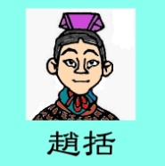
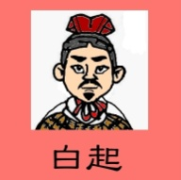
II. 双方主帅比较
后期：秦国有名将白起，无与伦比
赵国主帅：赵括
家庭背景：父亲为赵国名将赵奢。
作战经验：熟读兵书、却缺实战经验
卒年：前260，长平战败被杀
后世评价：长平战败后，被讥只懂「 纸上谈兵」
秦国主帅：白起
地位：秦国武安君
家庭背景：军人世家，祖先是秦穆公将领白乙丙
作战经验：丰富，长平之战前，已参与过多场战争
卒年：开罪秦昭王，前247年，被赐死
后世评价：一生攻城70余座，歼敌近百万，无一败绩。秦昭王六大将军排名第一，战国四大名将之一，兵家代表人物

Slide 9
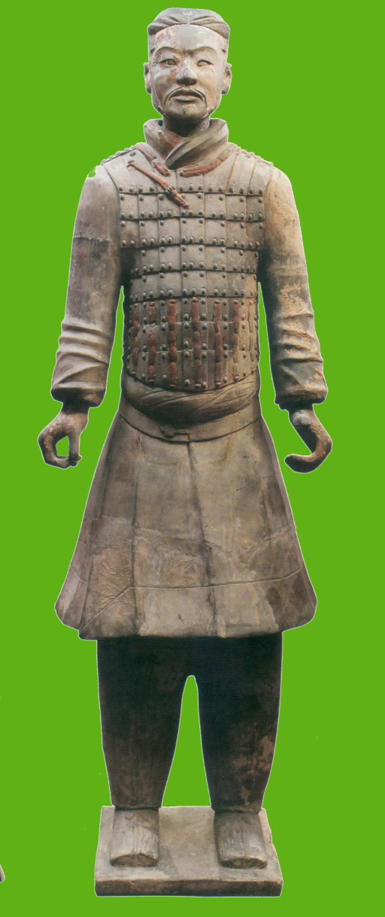
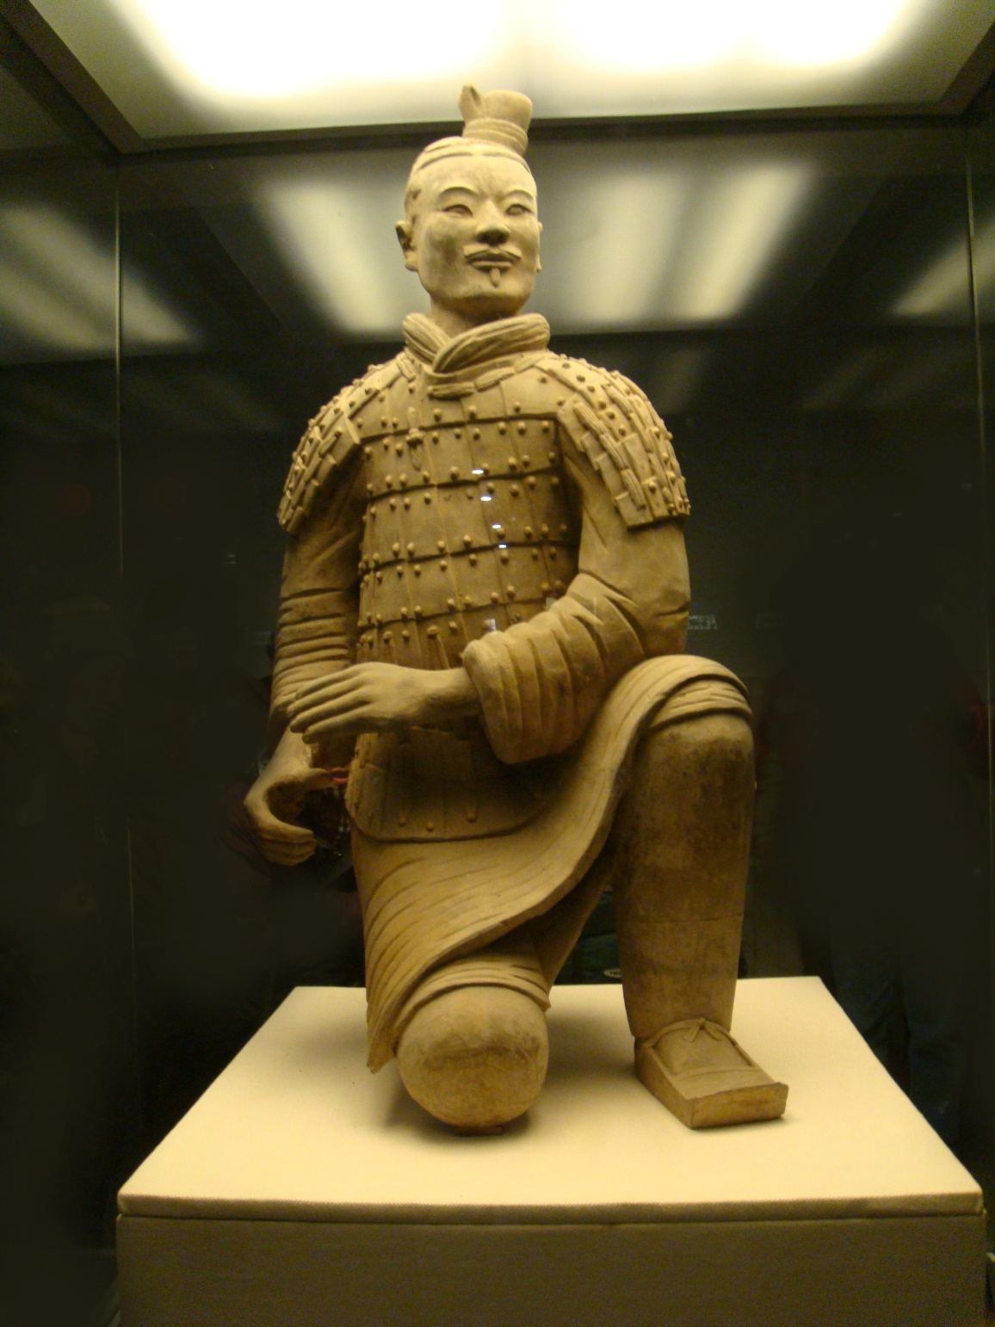
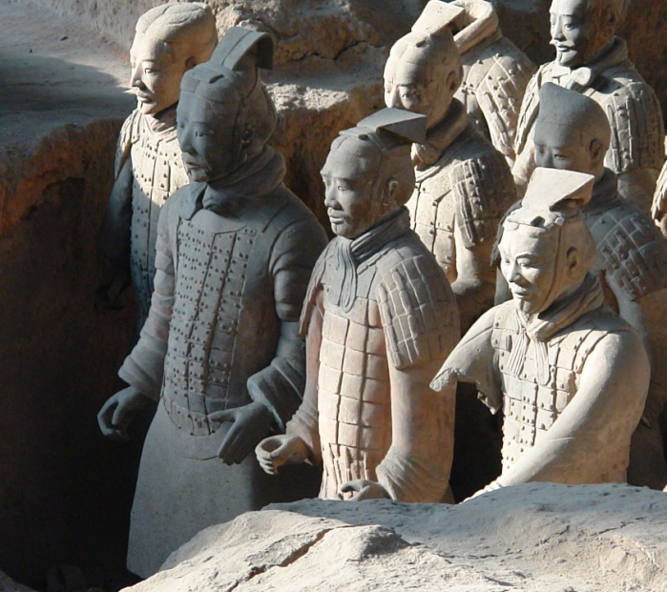
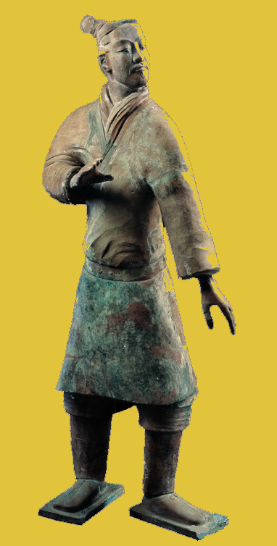
III. 秦国的兵种及装备
考考你：秦国兵种：下图为秦的四种士兵，试从外表辨别他们所属的类别。
车兵
骑兵
弩兵
弓兵
连线/配对：
弓兵
弩兵
骑兵
车兵

Slide 10
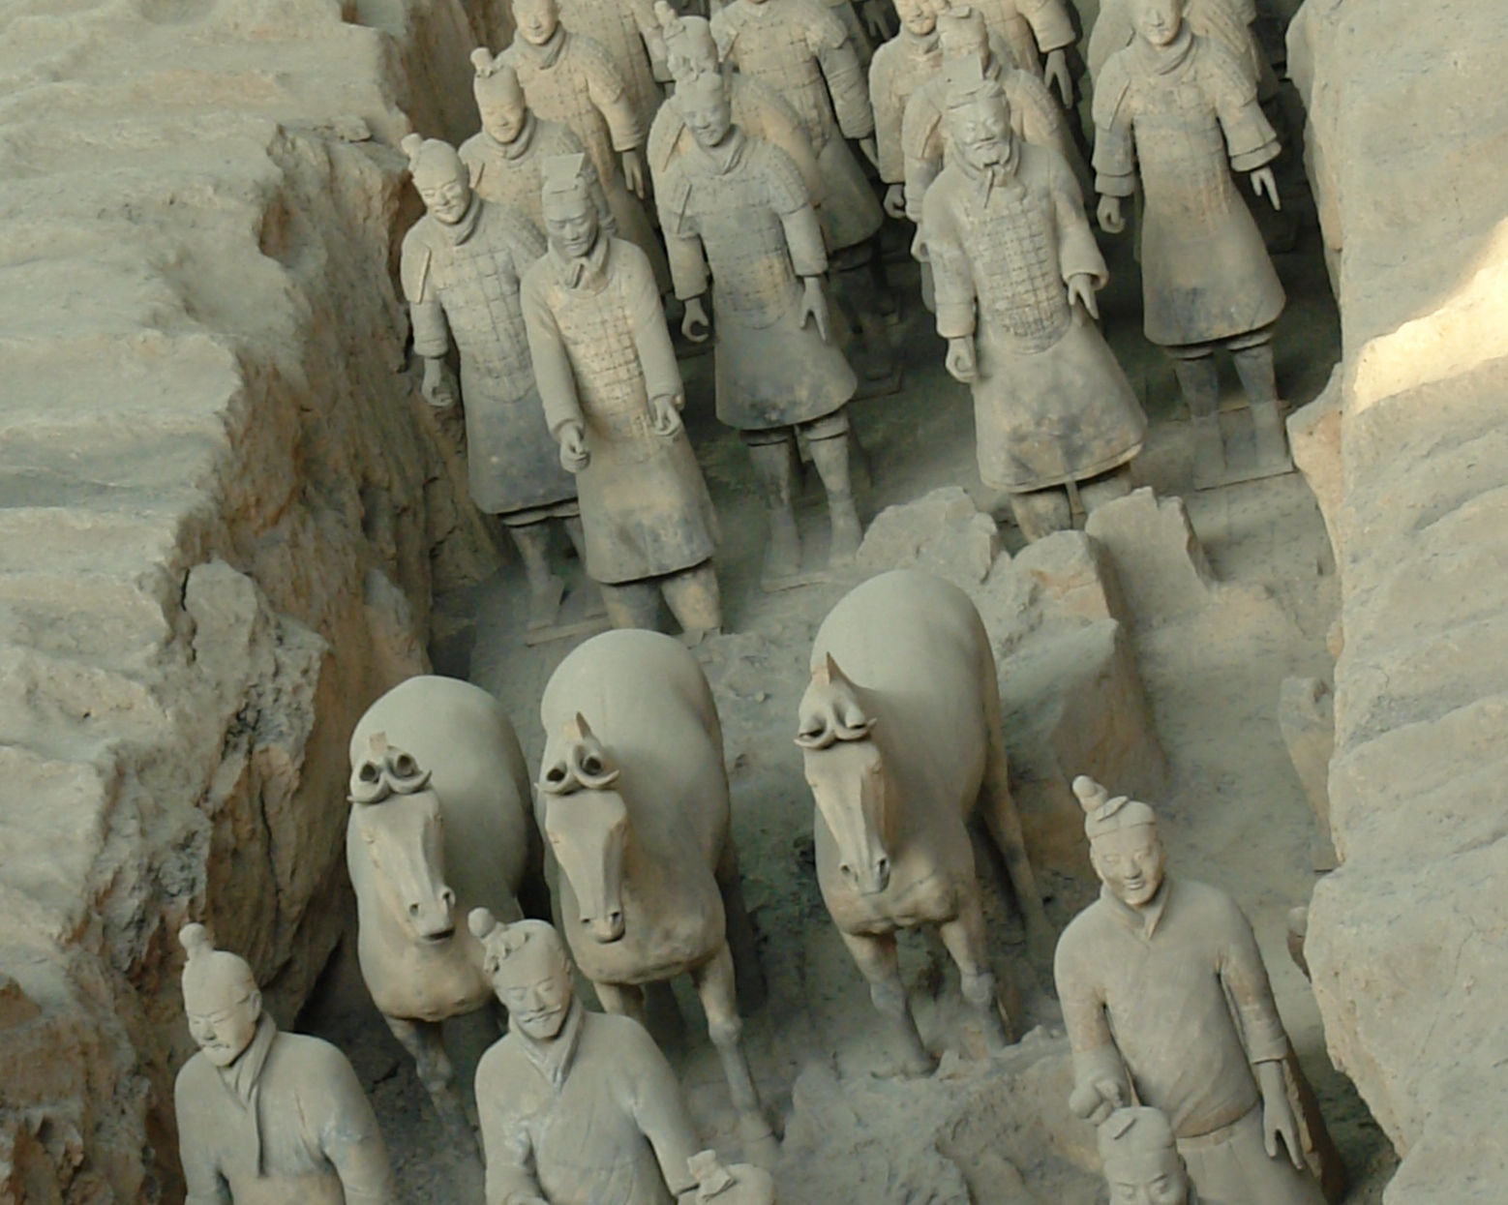
A. 车兵
秦国手握缰绳的车兵

Slide 11
考考你
头戴冠帽，上身披甲，均显示车兵在军队中是相当有地位的兵种。不过，这曾在春秋时代盛极一时的战车，逐渐退出战斗舞台，在长平之战中已非主力。你猜到原因吗？
原因：
（1）成本太贵。
（2）战车不易转弯，只适合平原直线来回战斗，上党却是山区形势。
长平之战，骑兵和步兵是主要的兵种。即使有战车，也多只是长官的指挥车。
西安秦始皇兵马俑博物馆

Slide 12
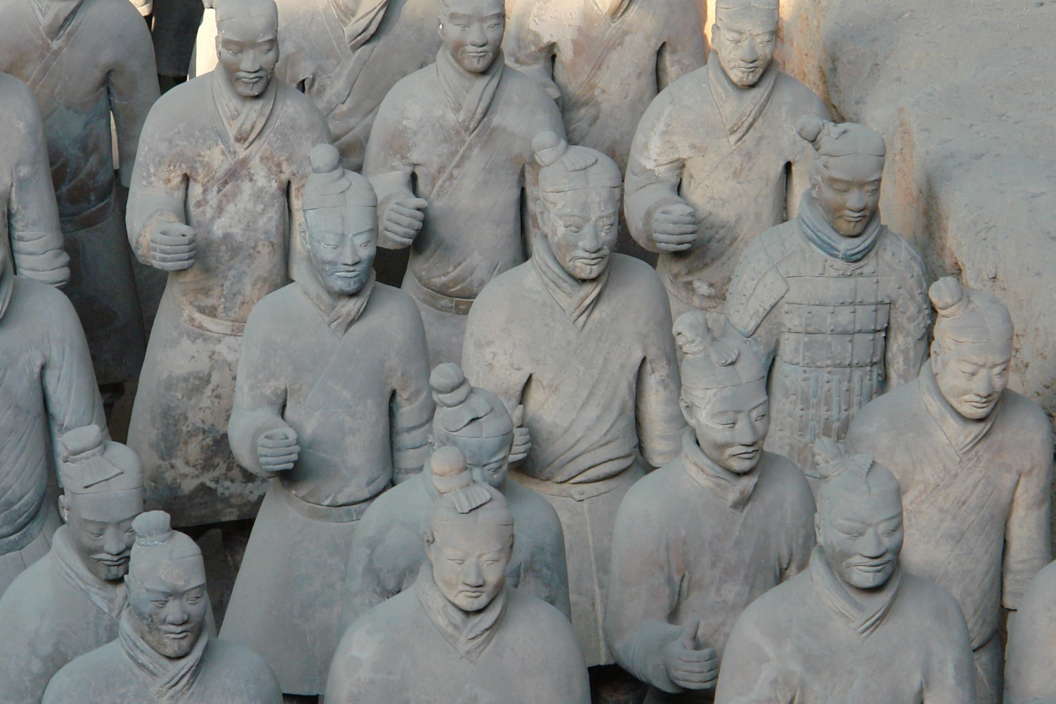
B. 弓兵/轻步兵
西安秦始皇兵马俑博物馆
战国时期的兵，按照服装，大概可分为「披甲」与「不披甲」两种，也代表两种阶级。不披甲的士兵，死伤机会较高，是军队中的一般作战队伍。图中有一披甲兵，或是本队指挥，你能找出来吗？

Slide 13
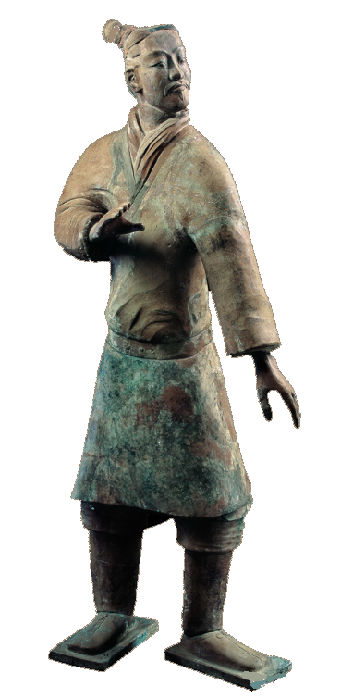
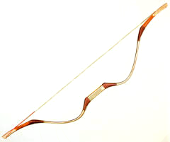
考考你
如图所示，战国时期的一般弓兵并不披甲。这种装束在战争中有何好处？
战国时期的一般弓兵是不披甲的。这种服装简单，方便他们进行大动作拉弓。

Slide 14
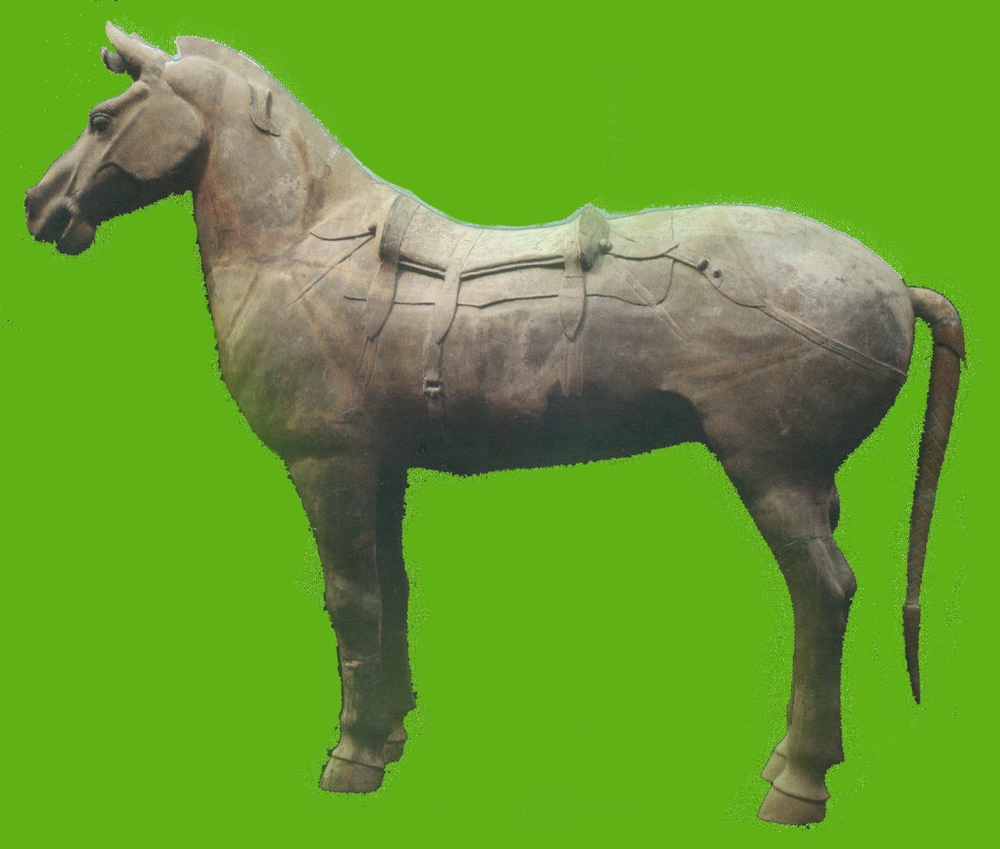
皮革鞍垫，但并未发明马镫。这使这个年代的骑兵比后世的需要更严格的训练。他们除了要用双腿夹着马匹，稳定坐乘，更需用一至两手控制缰绳，指挥马匹前进。
C. 秦军装备：骑兵

Slide 15
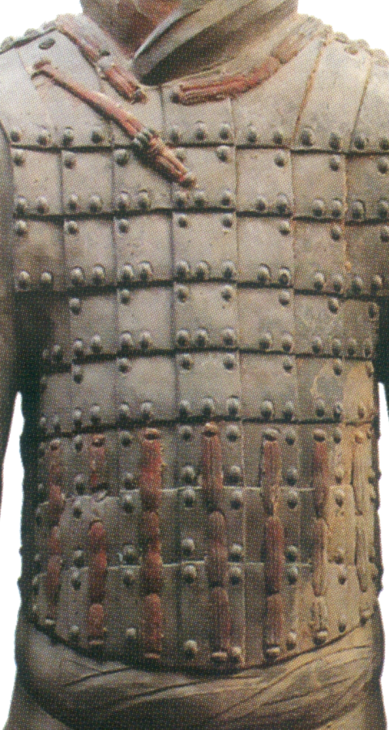
甲胄是皮（牛皮为主）制造，再用红线连结起来，涂上黑漆，以加强韧度。秦国骑兵的皮甲胄只限上半身，方便骑马。

Slide 16
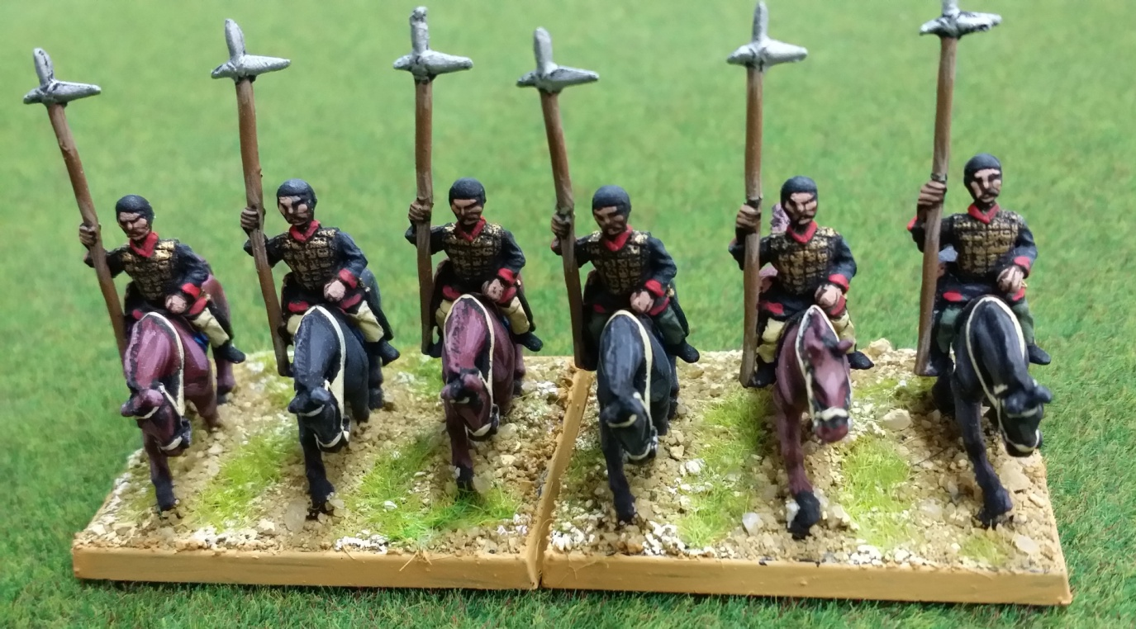
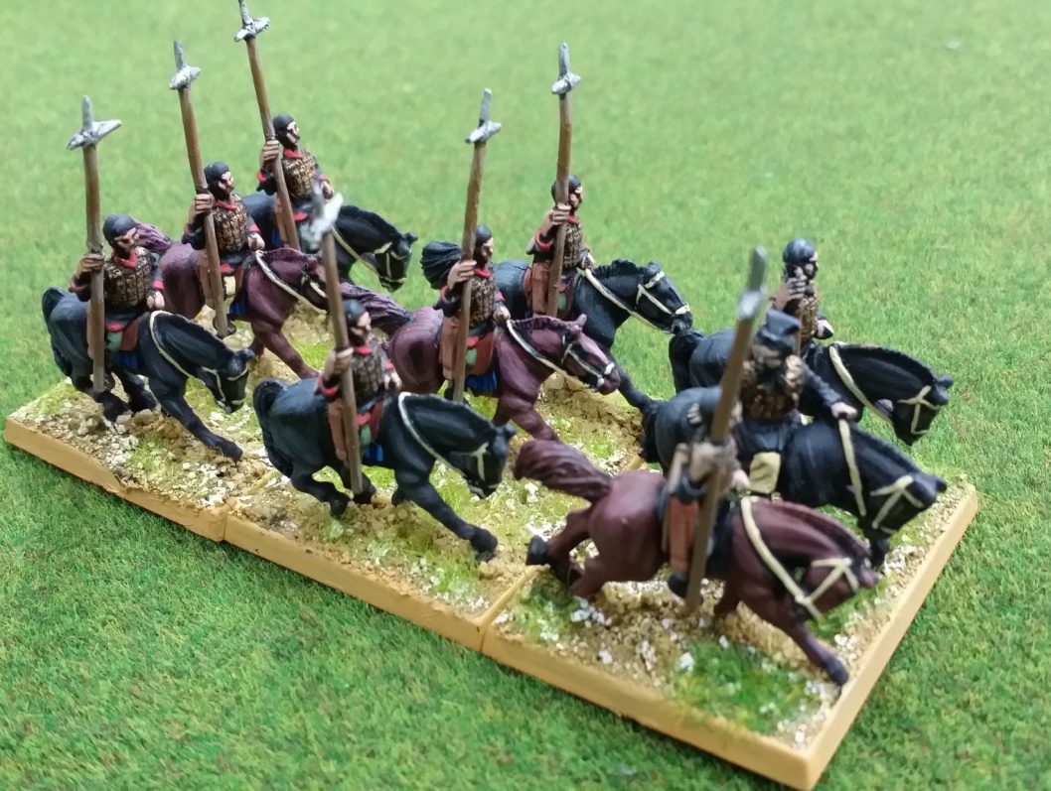
考考你
战国时代还未发明马蹬，因此骑兵难于在马上作战。图中战士骑在马上，一手持着马缰，另一只手则持着长戟。你认为他们在整场战争中担任什么角色？
战国时代还未发明马蹬，因此骑兵难于在马上作战。然而骑术精湛的战士可以一手持着马缰，一手持着长戟。当遇到步兵时，便将长戟指向前，进行冲刺。

Slide 17
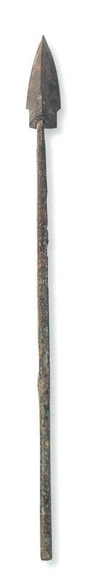
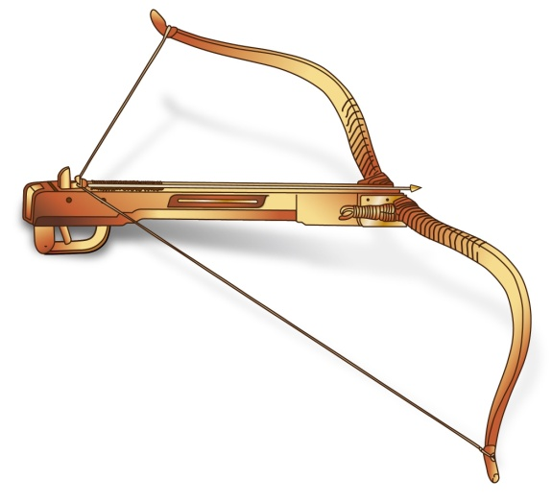
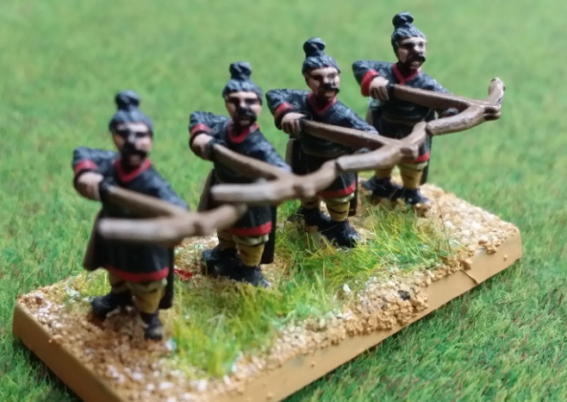
D. 弩兵
将头发束成髻，是秦军的特色。
西安秦始皇兵马俑博物馆展品—跪射俑
三棱青铜箭镞是秦弩兵特有，它可减少空气的摩擦力，增加了射程，增强了穿透力。
甲胄(上身)
长袍
短裤
弩是战国的新型武器，而弩兵更是秦军的特种部队。皮制甲胄保护上身和肩膊，可见他们在军中的重要性。
由于弩的出现，使防守更加稳固，也是导致秦赵两军在长平迟迟不敢贸然进攻的缘故。

Slide 18
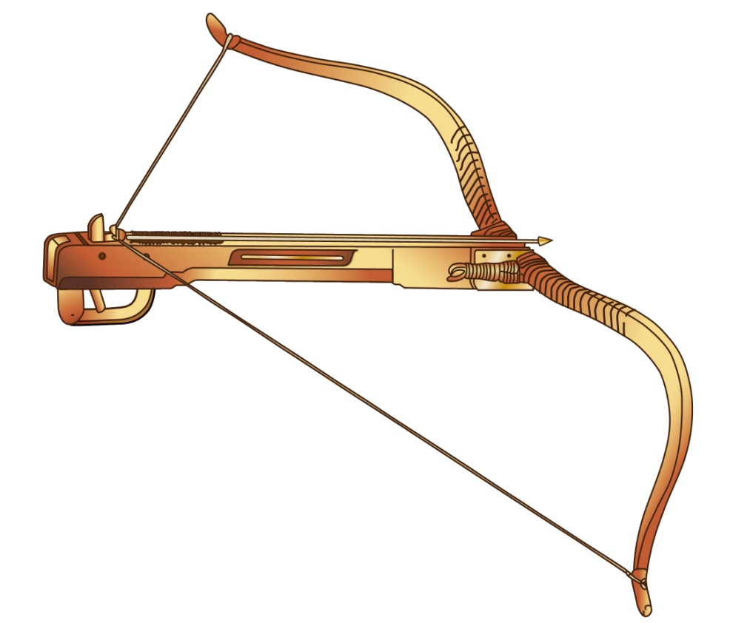
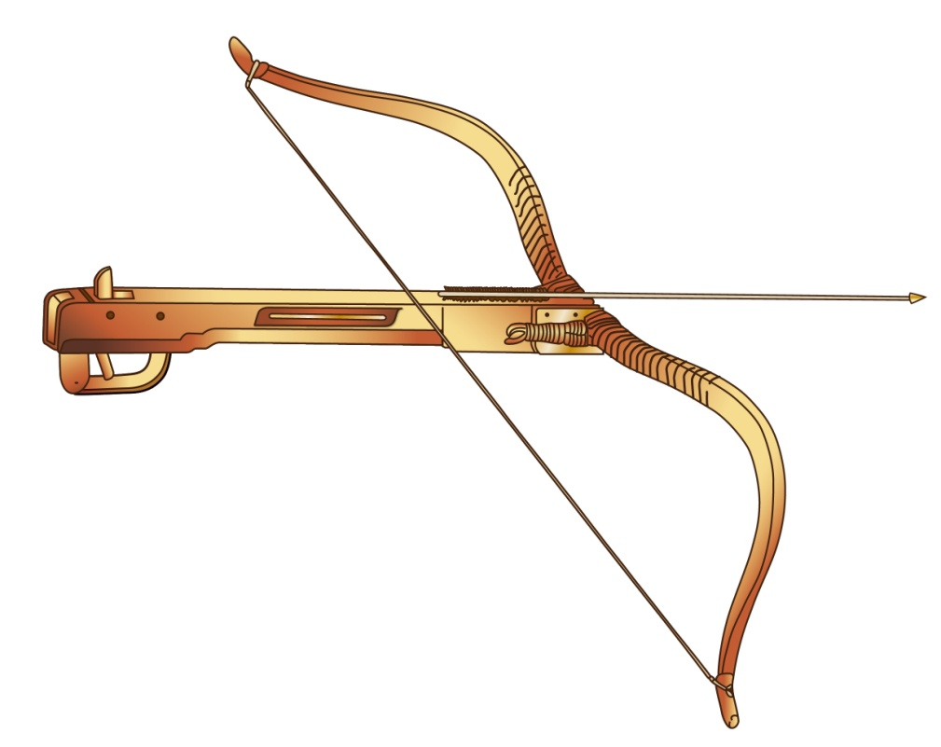
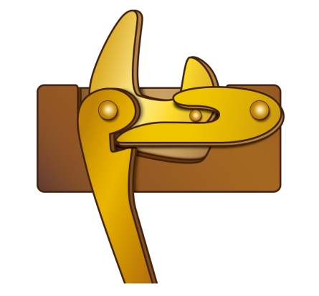
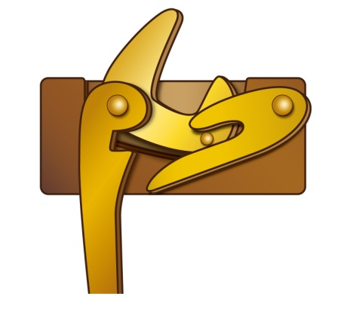
E. 战国新型兵器：弩
箭在弩上
拉动扳机
将箭射出
仿绘自《图说中国武器集成》页59
考考你
弩与弓杀伤力哪一种较大？
弩远较弓的杀伤力强。
可参考《一统天下：秦始皇帝的永恒国度》或
香港历史博物馆的虚拟展览介绍：http://hk.history.museum/web_1006/

Slide 19
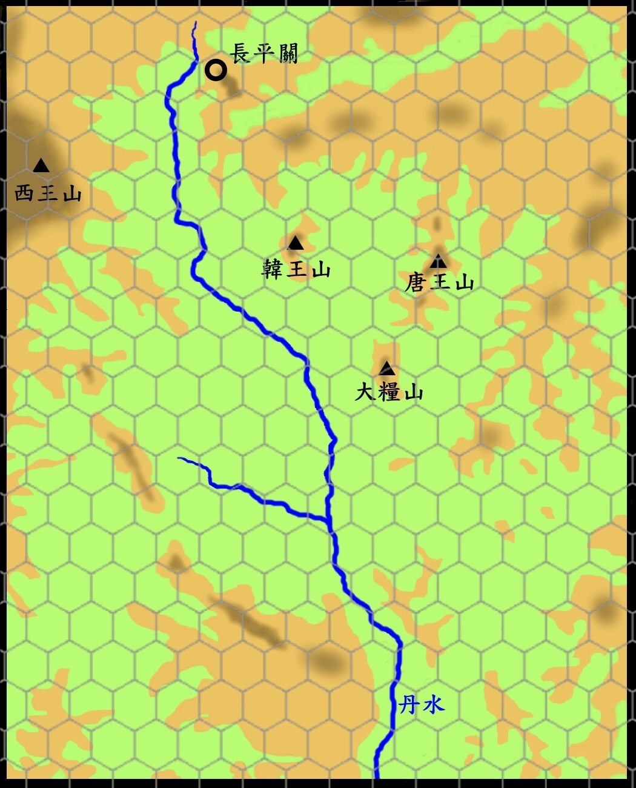
IV. 长平之战的经过
公元前261年，秦国派王龁领兵进攻上党，赵国派廉颇领兵二十万救援。
廉颇军到达前线前上党已被秦军攻陷。廉颇接战不利，退守丹水东岸。

Slide 20
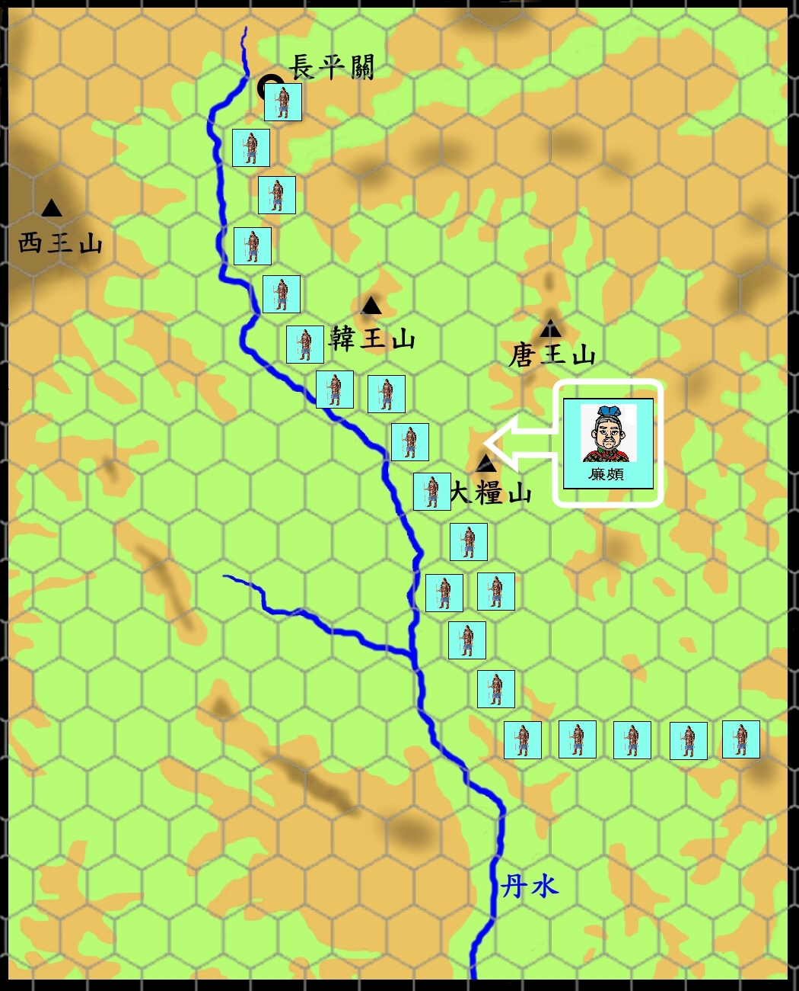
廉颇军以丹河为依托，固守有利地形，全力加固丹水防线。廉颇军不单有河面宽广的丹水可守，还有大粮山、韩王山两个制高点，可鸟瞰丹水两岸数十里范围，敌我动静也可暸如指掌。
IV. 长平之战的经过
公元前261年，秦国派王龁领兵进攻上党，赵国派廉颇领兵二十万救援。

Slide 21
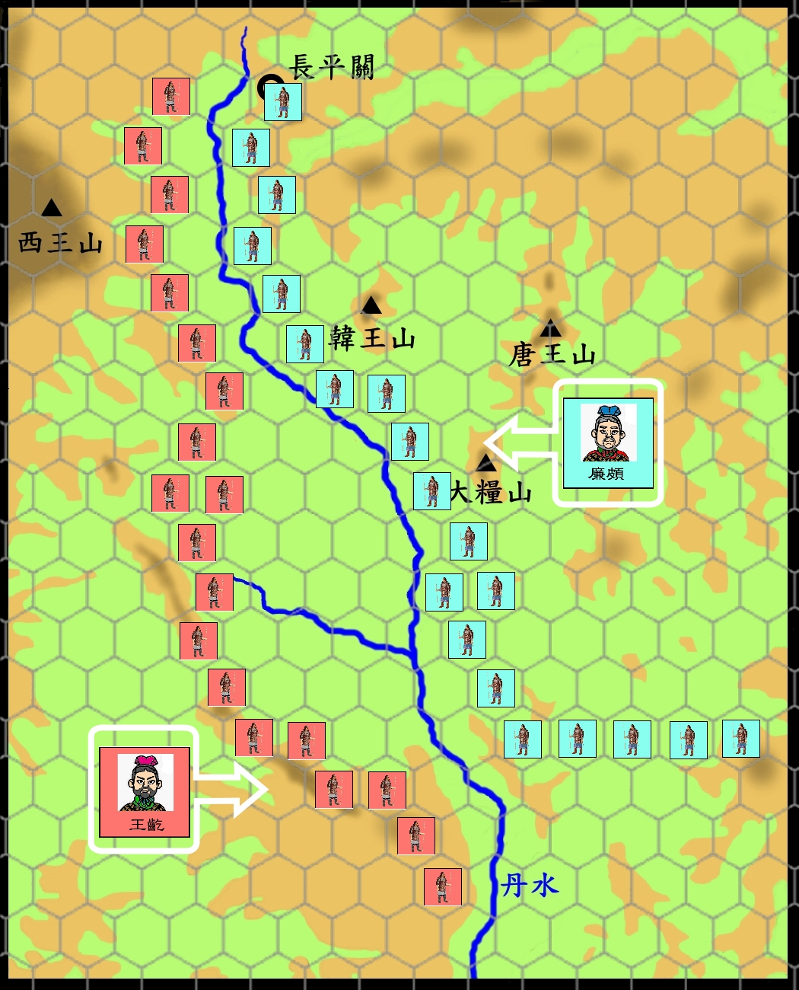
IV. 长平之战的经过
「廉颇坚壁以待秦，秦数挑战，赵兵不出。」如是者赵军利用有利地形，固守阵地，让战力强大的秦军一筹莫展。
公元前261年，秦国派王龁领兵进攻上党，赵国派廉颇领兵二十万救援。

Slide 22
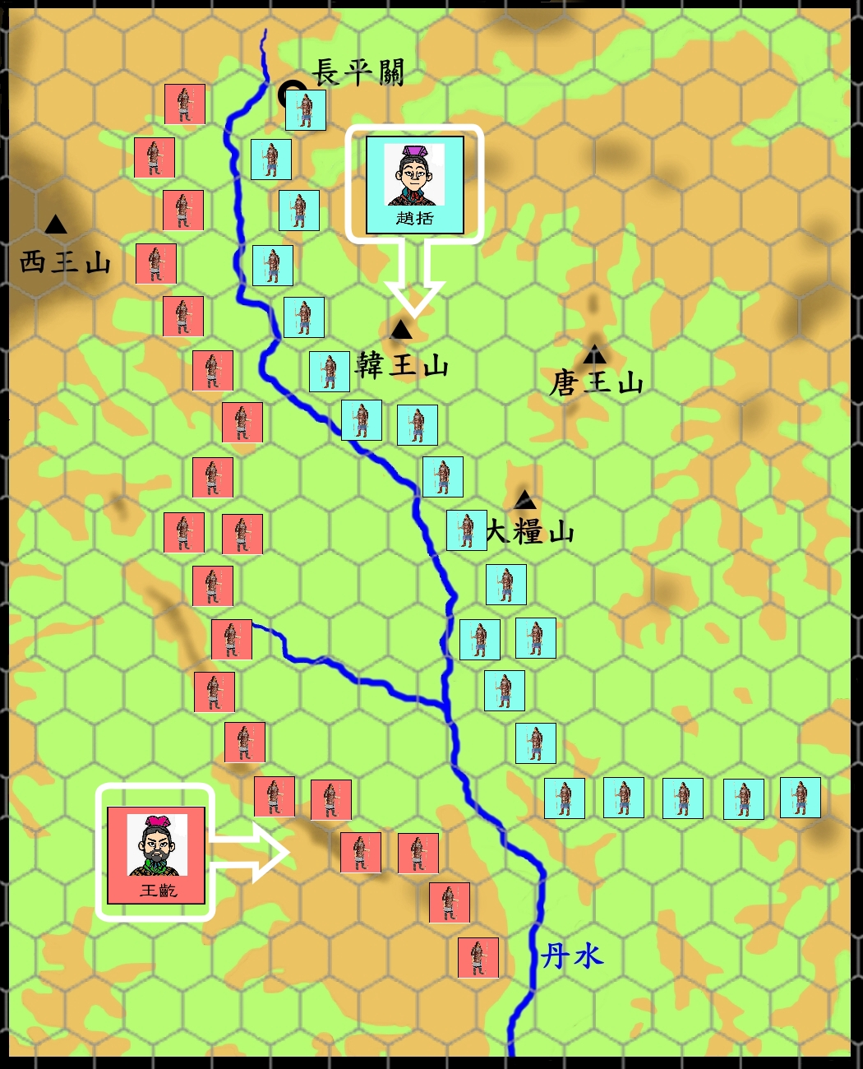
IV. 长平之战的经过
秦军在战场上无法取得进展，乃使用反间计，在赵国首都邯郸散布谣言：「秦之所恶，独畏马服子赵括将耳，廉颇易与，且降矣。」赵国中计，以赵括取代廉颇指挥赵军。

Slide 23
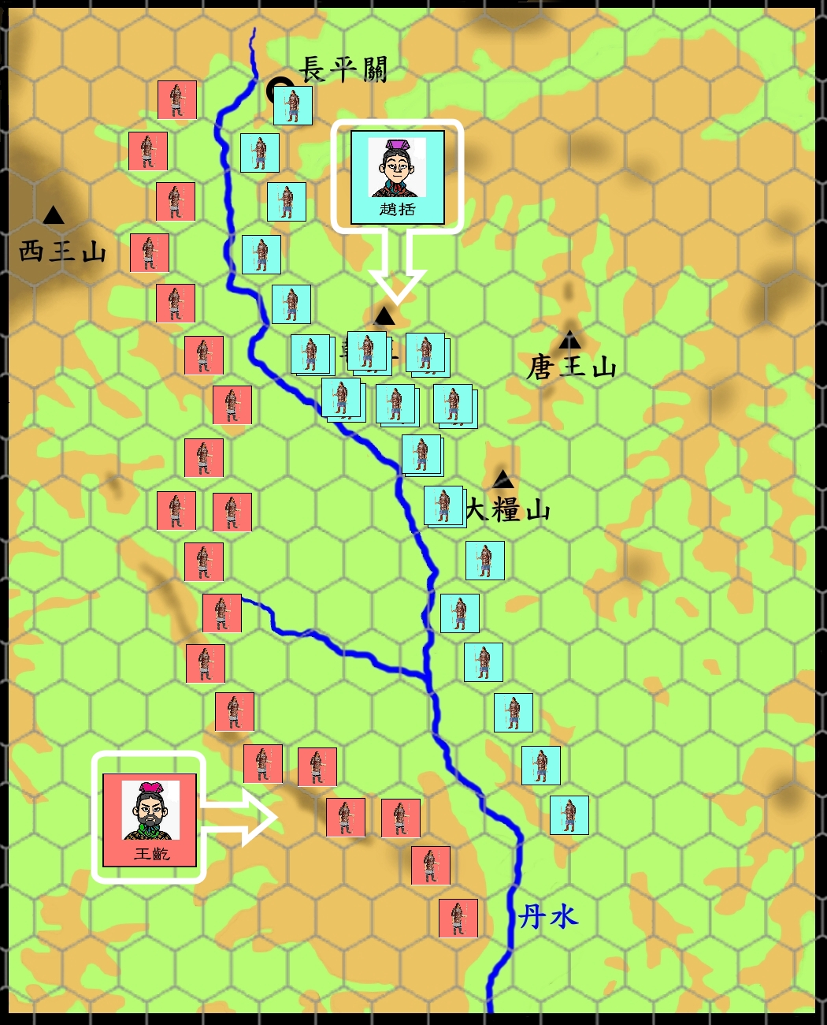
IV. 长平之战的经过
长平一线赵军总数连同增援已达四十五万人。赵括接任后，立即改变原有的防守部署，收缩兵力准备主动出击，企图一战击溃秦军。
秦军在战场上无法取得进展，乃使用反间计，在赵国首都邯郸散布谣言：「秦之所恶，独畏马服子赵括将耳，廉颇易与，且降矣。」赵国中计，以赵括取代廉颇指挥赵军。

Slide 24

IV. 长平之战的经过
秦军在战场上无法取得进展，乃使用反间计，在赵国首都邯郸散布谣言：「秦之所恶，独畏马服子赵括将耳，廉颇易与，且降矣。」赵国中计，以赵括取代廉颇指挥赵军。
秦国得知赵军易帅消息后，秘密派遣名将白起接替王龁指挥秦军。

Slide 25
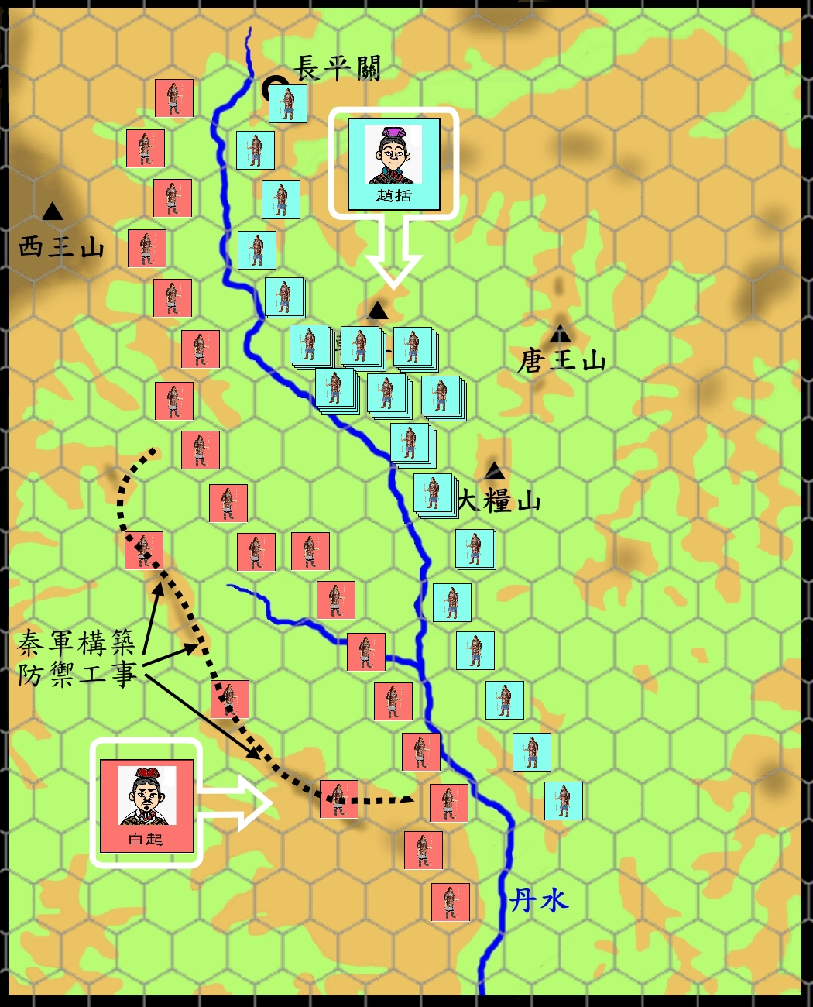
IV. 长平之战的经过
秦军在战场上无法取得进展，乃使用反间计，在赵国首都邯郸散布谣言：「秦之所恶，独畏马服子赵括将耳，廉颇易与，且降矣。」赵国中计，以赵括取代廉颇指挥赵军。
白起看穿赵军收缩兵力，准备出击，于是在赵军攻击方向的前方，沿丹水东岸的天然山岗构筑起长达十八公里的主阵地，用以抵御赵军主力进攻。

Slide 26
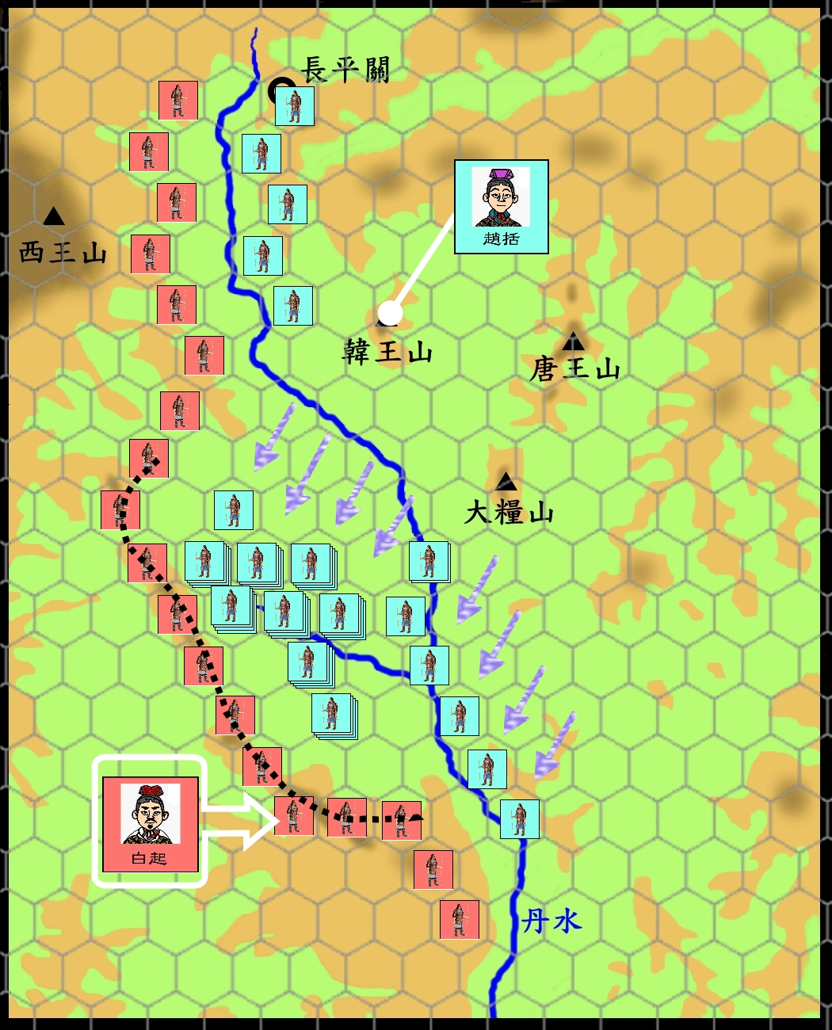
IV. 长平之战的经过
赵军主力向秦军发动攻击。秦军按照白起的计划，接战不久后便诈败后退，把追击的赵军主力引诱到预设战场。赵括不知中计，指挥全军猛攻秦军设防阵地，但是无法攻破。
赵军进攻，中伏被围
考考你
为什么秦军一定要逼使赵军进行决战？
秦军的补给路线远较赵军遥远。（可比较邯郸及咸阳与战场的距离）而赵军早已屯积了大量粮食（留意大粮山的名称），以逸待劳，时间一久，秦军非退兵不可。

Slide 27
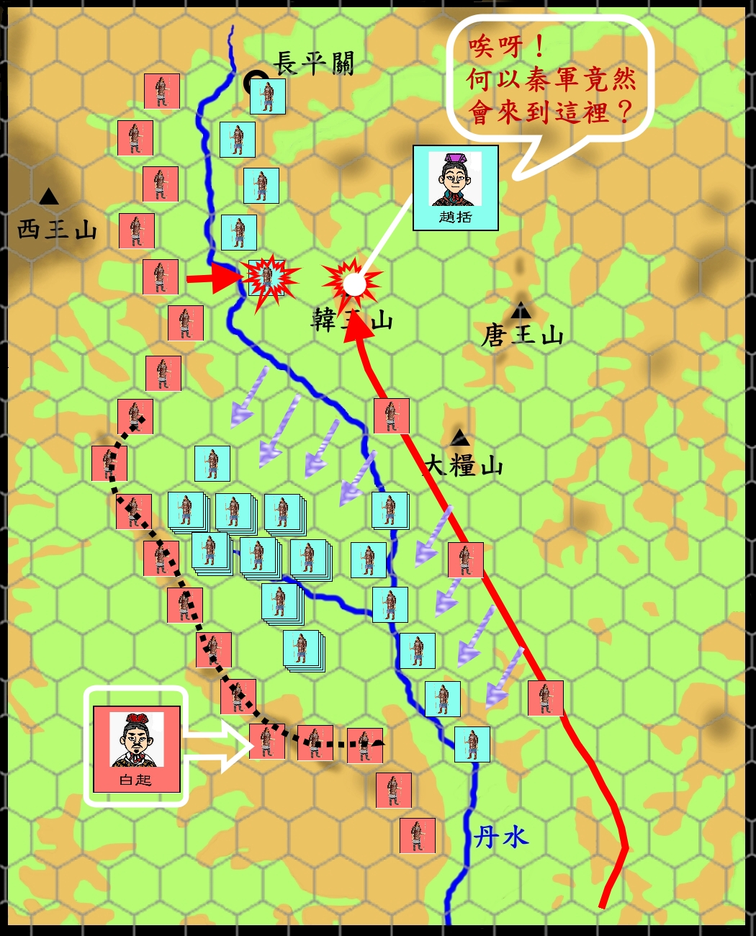
IV. 长平之战的经过
25,000步兵
在赵军主力远离阵地后，预先埋伏的两万五千名秦军步兵和五千骑兵从赵军薄弱的两侧快速推进，占领赵军在韩王山的阵地，并切断了赵军的退路和与后方的联系。赵军被分为前后两段，出击主力失去后勤保障，留守部队空守粮草辎重无力增援。
赵军进攻，中伏被围
5,000骑兵

Slide 28
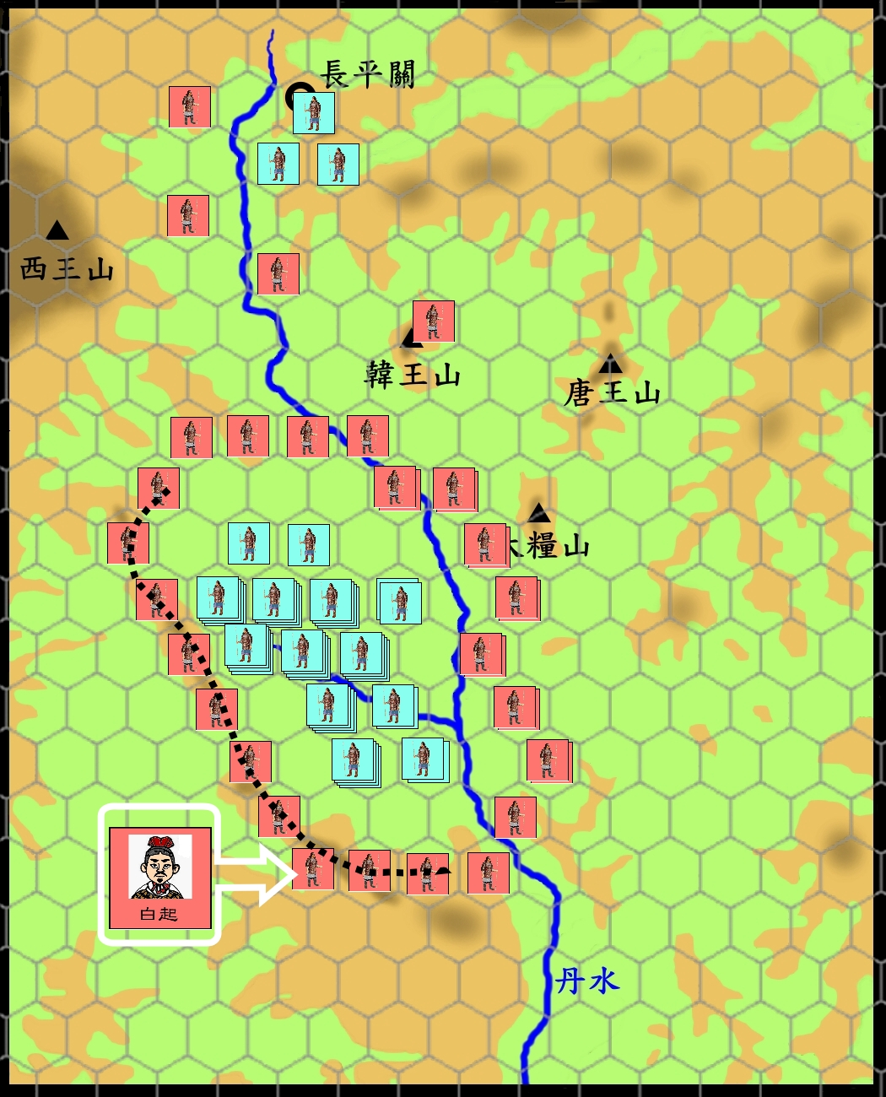
IV. 长平之战的经过
统帅赵括在韩王山突围时被秦军射杀。
秦国总动员进行大包围
请总结秦国能战胜赵国的因素。
你认为谁人要为赵国的战败负上最大的责任？
秦军抓住有利态势，从两翼和后方将赵军主力压缩在设防阵地前的一片低凹山谷之中。又动员秦国所有十五岁以上男丁支援长平前线，阻击赵军突围。赵军主力在被困46天后，伤病饿殍无法再战，士气瓦解，全体投降。秦军俘虏赵军近20万人，另赵军阵亡亦近20万人。

Slide 29
V. 长平之战总结
时间：长平之战是中国历史上的一场大规模包围歼灭战，前后经历三年(BC262)-260。
结果：这场战役以秦军战胜，赵军战败，投降的赵军被尽数坑杀而告终。
双方力量：秦国在此役中动员的兵力估计约60万人；赵国在此役中动员的兵力共45万，战败投降后被屠杀的赵军达到40万。
意义：此役成为秦国统一天下的重要里程碑。

Slide 30
附录
历史悬案之一
白起坑杀赵卒40万之谜
长平之战结束后一百多年，司马迁作《史记》，指出当日投降赵卒共45万人，白起只把年纪最小的240个放回赵国，其余全部坑杀。由于司马迁的祖父参加了这场战役，是秦军的一员，《史记》的说话几成定论。
但历来也有历史学者提出疑问，45万赵军，顶多是前262年开战之初的数字，而且也有夸大的成份。经过三年，赵军或死或逃，军队数目不可能仍然维持在45万之数。
1995年，山西省考古研究所在长平古战场进行了考古发掘，发现多处的赵卒尸骨坑。但在每个坑找到的尸骨不多。其中最早的一号尸骨坑，找到头盖骨60多个而已。

Slide 31
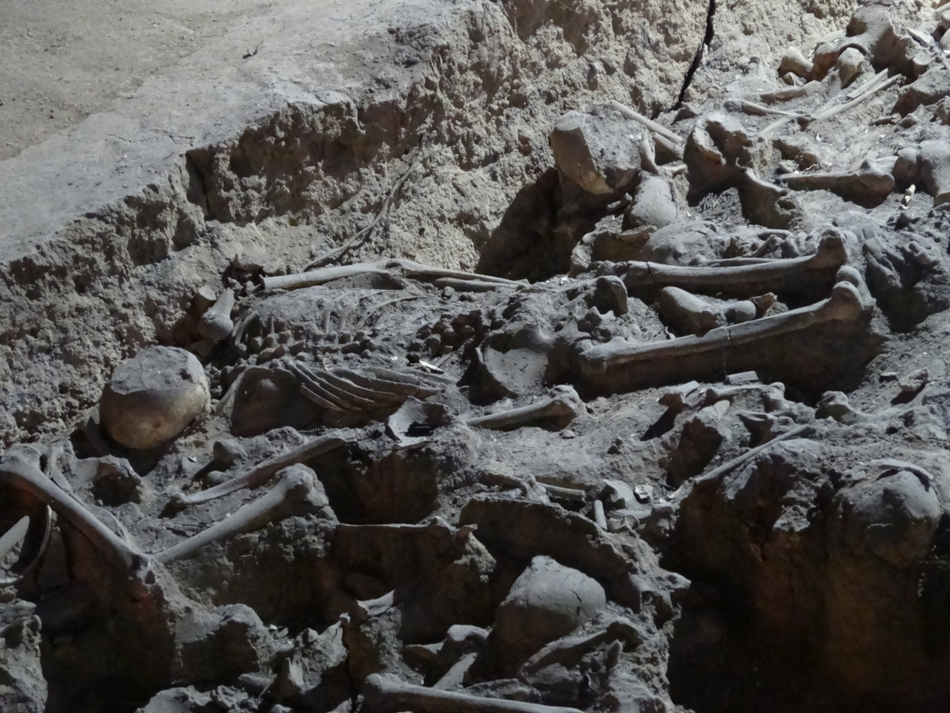
附录
历史悬案之一
白起坑杀赵卒40万之谜
一号尸骨坑
另一重要的发现是死者不是被活埋的。根据尸体排列和创伤观察，死者绝大部份为被杀后乱葬的。又因死者是被不同的武器（箭、刀等等）所杀，很有可能是战死。

Slide 32
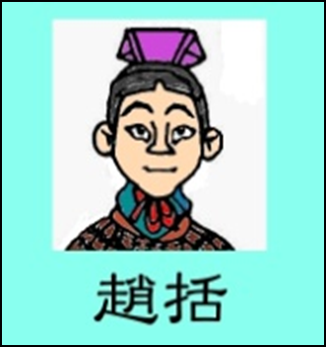
附录
历史悬案之二
赵括之死
据司马迁作《史记》：指赵军被包围「四十余日，军饿，赵括出锐卒自博战，秦军射杀赵括」。若根据此段说话，则赵括是于丹水之西的秦军包围战中殉职。不过这种说法，近年受到学者的质疑。
王树新等主编的《战国长平之战新考》，认为赵括作为全军统帅，理应一直留驻韩王山大本营，因此他突围被杀的地点，也应是大本营一带。靳和生和谢鸿喜的《长平之战—中国古代最大战役之研究》，也持相同看法。
我是在哪里被杀的？

Slide 33
趣闻
当日赵王用只懂「纸上谈兵」的赵括，不单丞相蔺相如反对，便连赵括的母亲也对儿子没信心，她曾尝试说服赵王，不果，便要求万一赵括战败，自己可以不受诛连，得到了赵王的答应。
考考你
当日白起坑杀了所有投降的战俘，得到恶名。你认为他为什么要这样做？

